Slide 1

Data Description
Séance 7
M. Kachour

Slide 2
Les indicateurs de dispersion
Un indicateur numérique est dit de dispersion s’il s’agit d’un nombre clé permettent de mesurer la variabilité des observations d’une série statistique.
Un indicateur de dispersion est toujours positif (plus sa valeur est élevée, plus les observations sont « étalées » autour d’un indicateur de position centrale (la moyenne ou la médiane))

Slide 3
Les indicateurs de dispersion
Nous allons étudier les indicateurs suivants :
La variance et l’écart-type
Le coefficient de variation
L’étendue
L’écart interquartile
Le coefficient interquartile relatif
Indicateurs associés aux données d’une variable quantitative uniquement

Slide 4
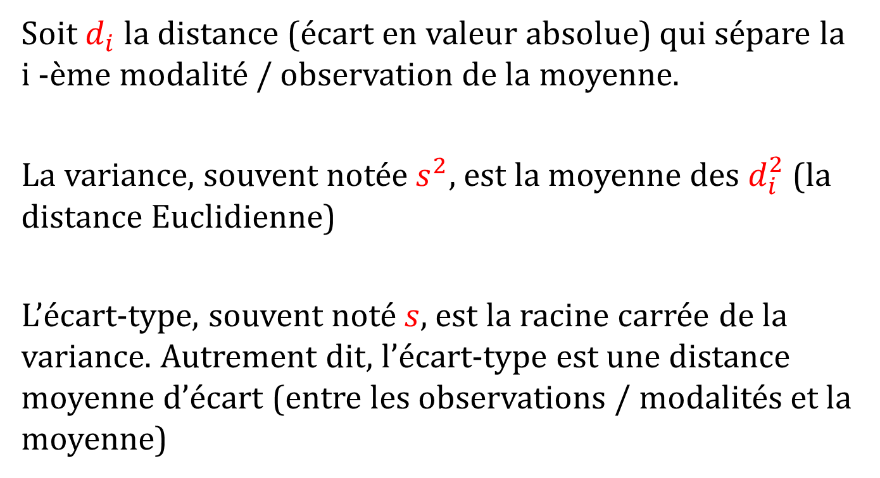
Les indicateurs de dispersion –
La variance et l’écart-type
Soit $d_{i}$ la distance (écart en valeur absolue) qui sépare la i -ème modalité / observation de la moyenne.
La variance, souvent notée $s^{2}$, est la moyenne des $d_{i}^{2}$(la distance Euclidienne)
L’écart-type, souvent noté $s$, est la racine carrée de la variance. Autrement dit, l’écart-type est une distance moyenne d’écart (entre les observations / modalités et la moyenne)

Slide 5
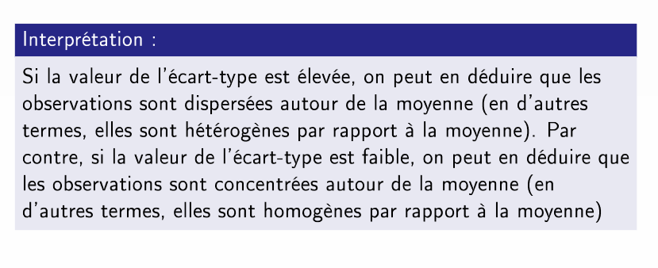
Les indicateurs de dispersion –
La variance et l’écart-type

Slide 6
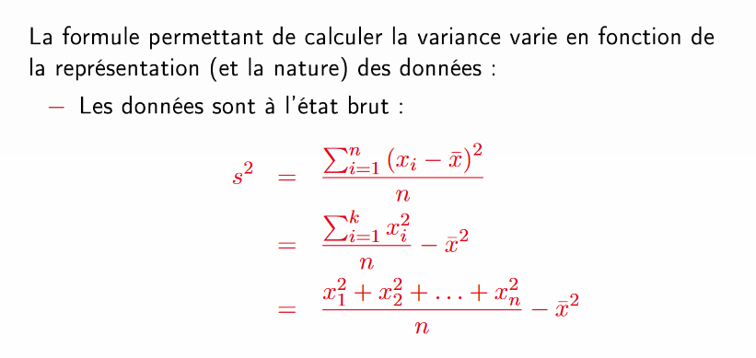
Les indicateurs de dispersion –
La variance et l’écart-type

Slide 7
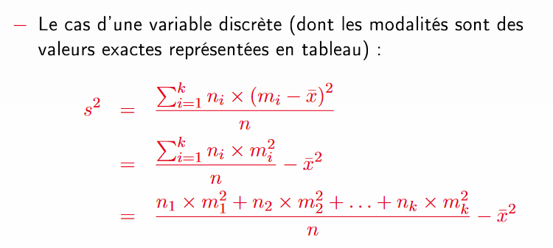
Les indicateurs de dispersion –
La variance et l’écart-type

Slide 8
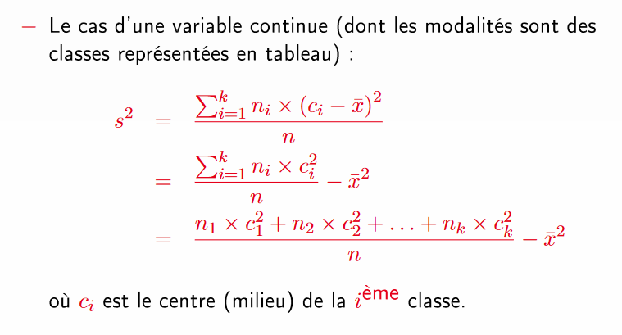
Les indicateurs de dispersion –
La variance et l’écart-type

Slide 9
Exemples – calcul de la variance et l’écart-type
Exemple 1 :
Les données ci-dessous représentent les notes de 10 étudiants :
12, 10, 8, 8, 11, 11, 7, 14, 11, 12
Calculer l’écart-type.

Slide 10
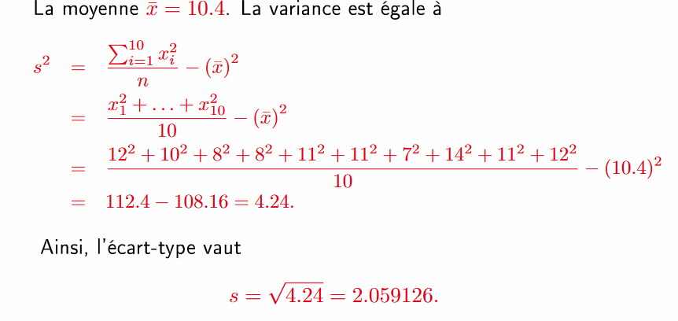
Exemples – calcul de la variance et l’écart-type
Exemple 1 :

Slide 11
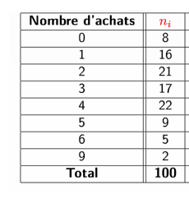
Exemples – calcul de la variance et l’écart-type
Exemple 2 :
Les données ci-dessous représentent le nombre d’achats (par semaine) d’un produit étudié sur 100 familles français
Calculer l’écart-type.

Slide 12
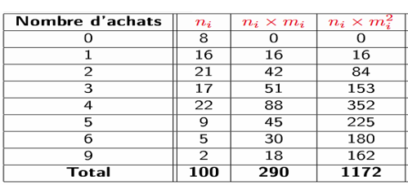
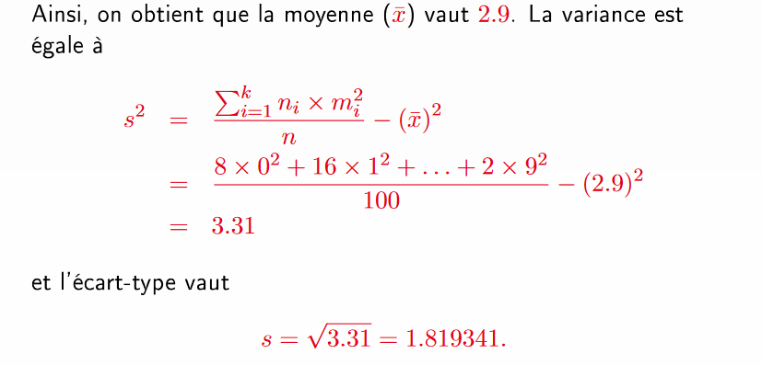
Exemples – calcul de la variance et l’écart-type
Exemple 2 :

Slide 13
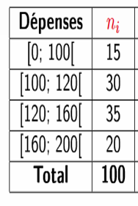
Exemples – calcul de la variance et l’écart-type
Exemple 3 :
Les données ci-dessous représentent les dépenses mensuelles de100 ménages pour l'achat d’un certain produit
Calculer l’écart-type.

Slide 14
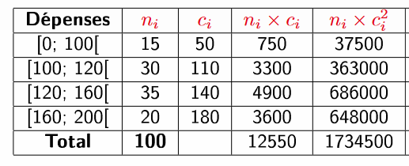
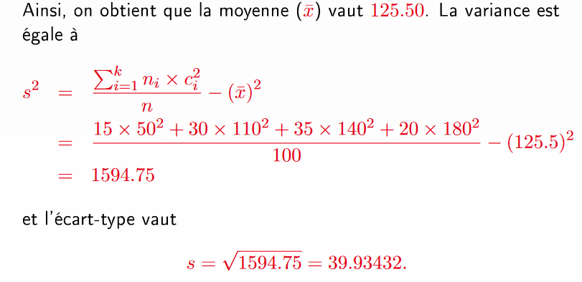
Exemples – calcul de la variance et l’écart-type
Exemple 3 :

Slide 15
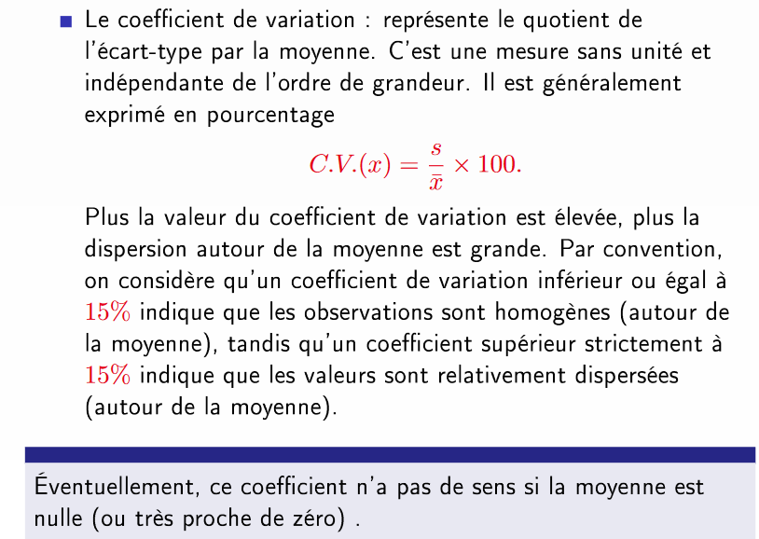
Les indicateurs de dispersion –
Le coefficient de variation

Slide 16
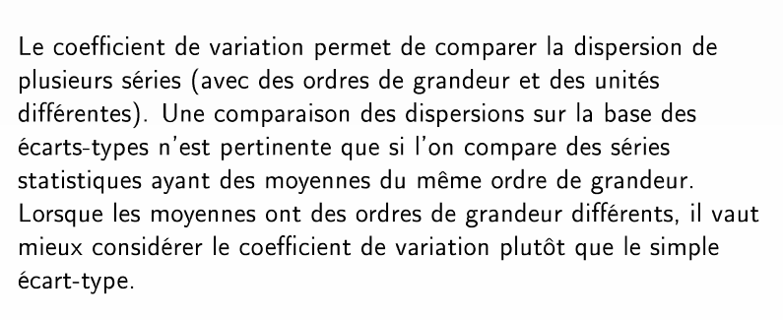
Les indicateurs de dispersion –
Le coefficient de variation

Slide 17
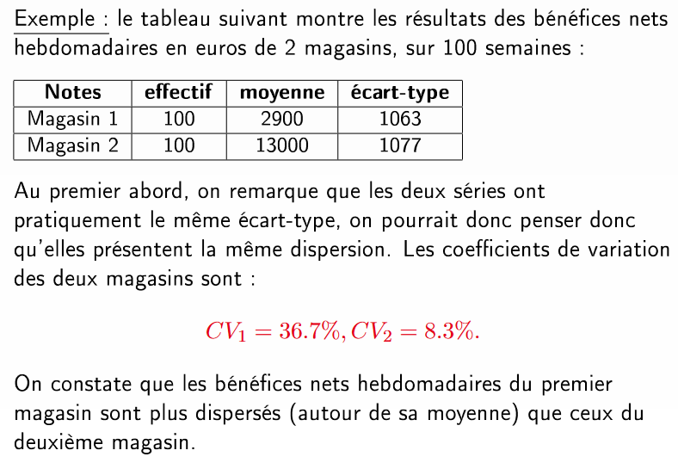
Les indicateurs de dispersion –
Le coefficient de variation

Slide 18
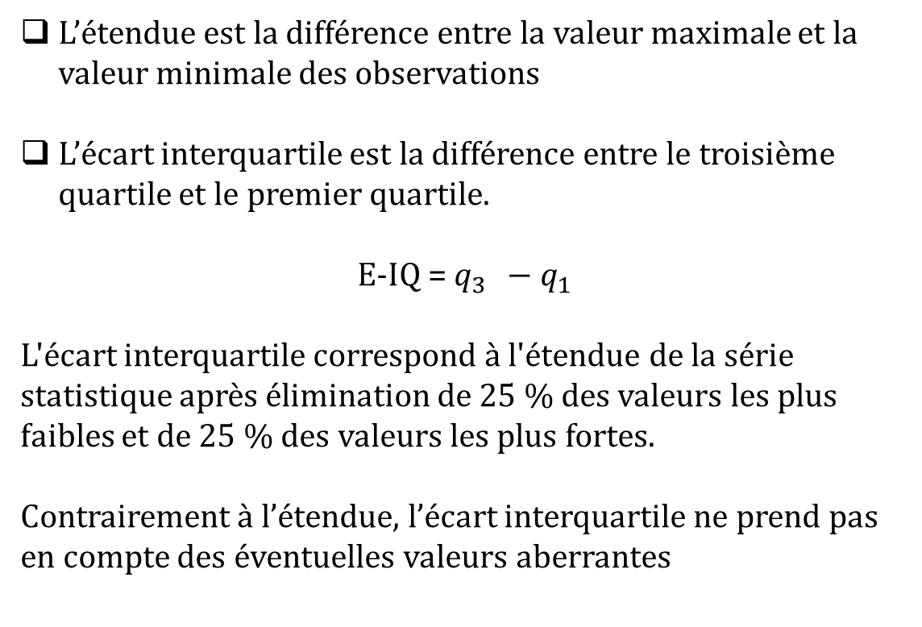
Les indicateurs de dispersion –
L’étendu et l’écart interquartile
L’étendue est la différence entre la valeur maximale et la valeur minimale des observations
L’écart interquartile est la différence entre le troisième quartile et le premier quartile.
E-IQ = $q_{3 } −q_{1}$
L'écart interquartile correspond à l'étendue de la série statistique après élimination de 25 % des valeurs les plus faibles et de 25 % des valeurs les plus fortes.
Contrairement à l’étendue, l’écart interquartile ne prend pas en compte des éventuelles valeurs aberrantes

Slide 19
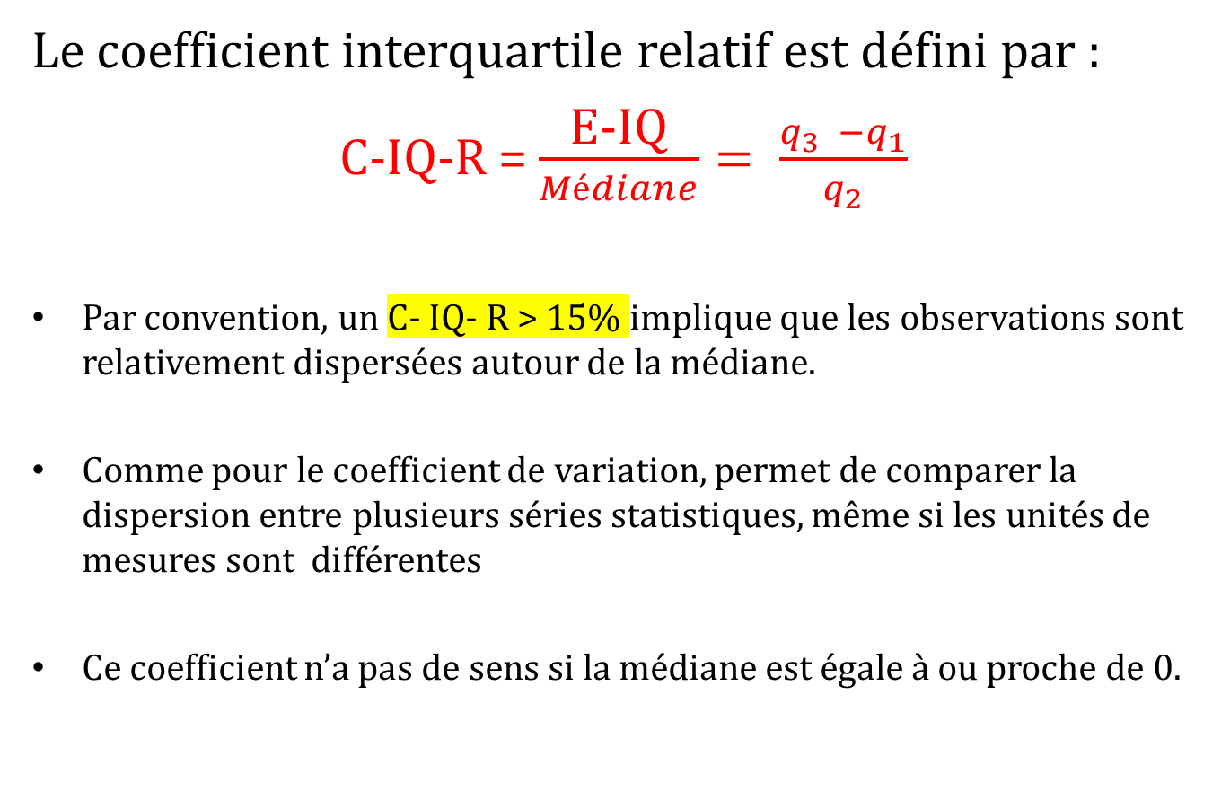
Les indicateurs de dispersion –
Le coefficient interquartile relatif
Le coefficient interquartile relatif est défini par :
C-IQ-R = $\frac{\text{E}\text{−}\text{IQ}}{Médiane}= \frac{q_{3 } −q_{1}}{q_{2}}$
Par convention, un C- IQ- R > 15% implique que les observations sont relativement dispersées autour de la médiane.
Comme pour le coefficient de variation, permet de comparer la dispersion entre plusieurs séries statistiques, même si les unités de mesures sont différentes
Ce coefficient n’a pas de sens si la médiane est égale à ou proche de 0.

Slide 20
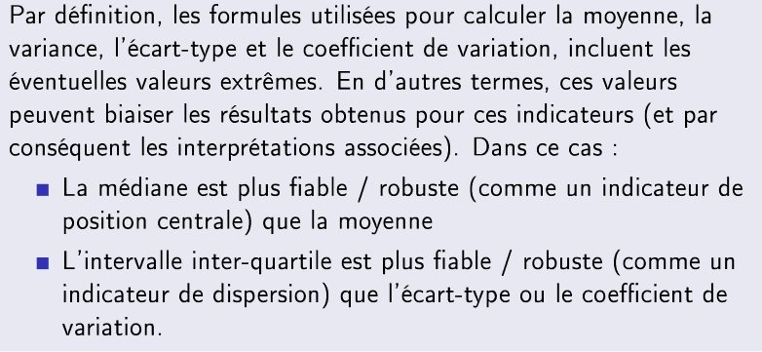
Remarque générale

